Slide 1
Contenidos
Contenidos educativos
Conceptuales
Procedimentales
Actitudinales
Contenidos mínimos

Slide 2
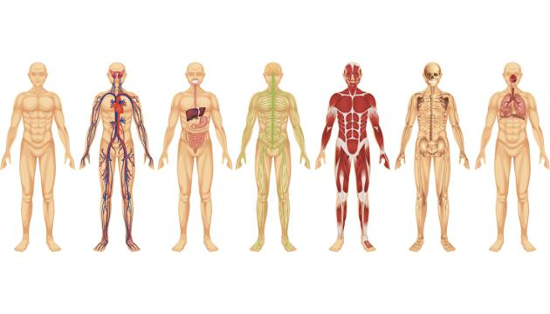
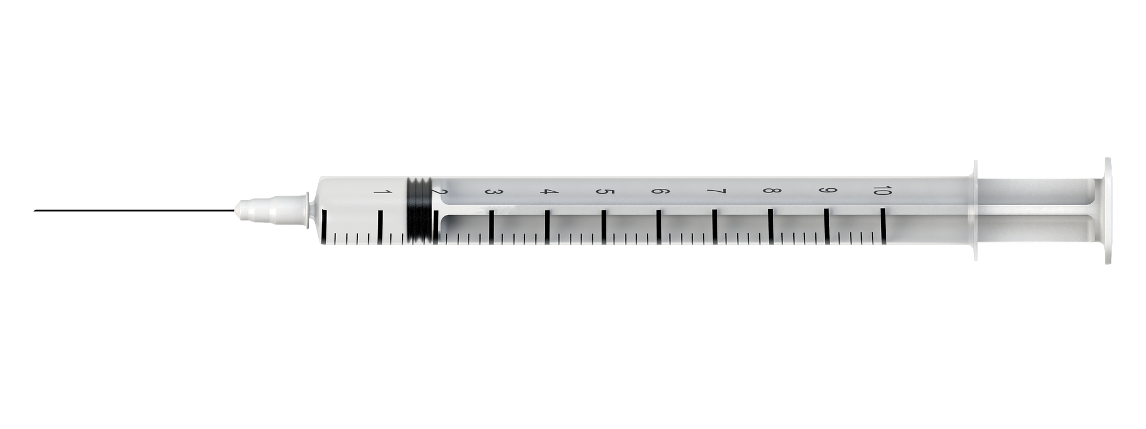
Contenidos educativos
Conceptuales
Conocer el concepto de sistema respiratorio.
Conocer la función de los órganos que intervienen en el sistema respiratorio.
Saber el funcionamiento del aparato respiratorio.
Comprender la relación del sistema respiratorio con el resto de sistemas fisiológicos.
Conocer las enfermedades respiratorias más frecuentes.
Conocer los hábitos saludables asociados al aparato respiratorio.

Slide 3
Contenidos educativos
Procedimentales
Desarrollar la capacidad de relacionar hechos.
Aprovechar las nuevas tecnologías como recurso útil en la obtención de información válida de forma crítica, creativa y segura.
Capacidad de expresar y argumentar los conocimientos obtenidos.

Slide 4
Contenidos educativos
Actitudinales
Participar y estar motivado a la hora de realizar tanto actividades individuales como en equipo.
Compartir sus propios conocimientos con sus compañeros con la finalidad de enriquecerse.
Respetar y valorar tanto sus propias ideas como las ajenas.

Slide 5
Contenidos mínimos
Conocer el concepto respiración.
Conocer la función de los órganos que intervienen en el sistema respiratorio.
Saber el funcionamiento del aparato respiratorio.
Conocer las enfermedades respiratorias más frecuentes.
Conocer los hábitos saludables asociados al aparato respiratorio.
Saber trabajar tanto de forma autónoma como cooperativamente.

